Slide 1
L.A.B.O.R. – Prototype 1

Slide 2
Aktueller Status…
Taskboard erstellt
Blender ausprobiert
Einen Raum in Unity importiert
Mit HTC Vive getestet

Slide 3
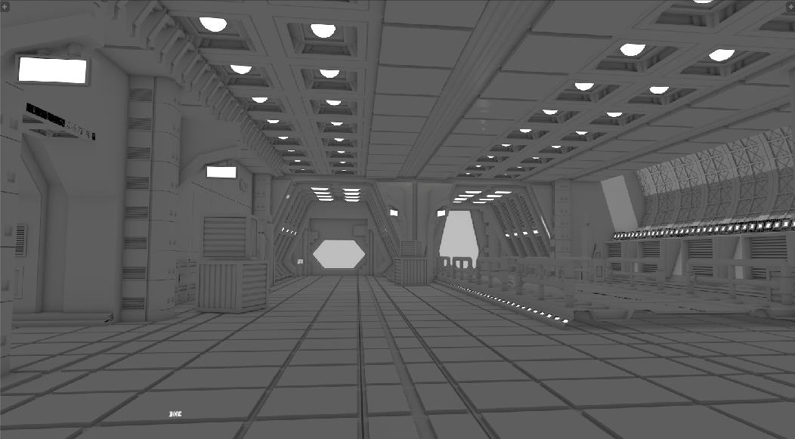
Blender

Slide 4
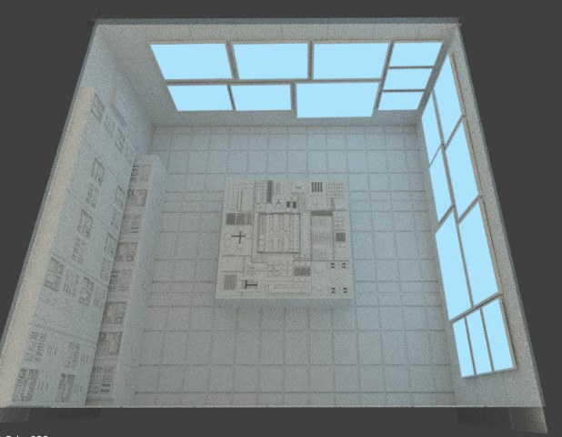

Slide 5
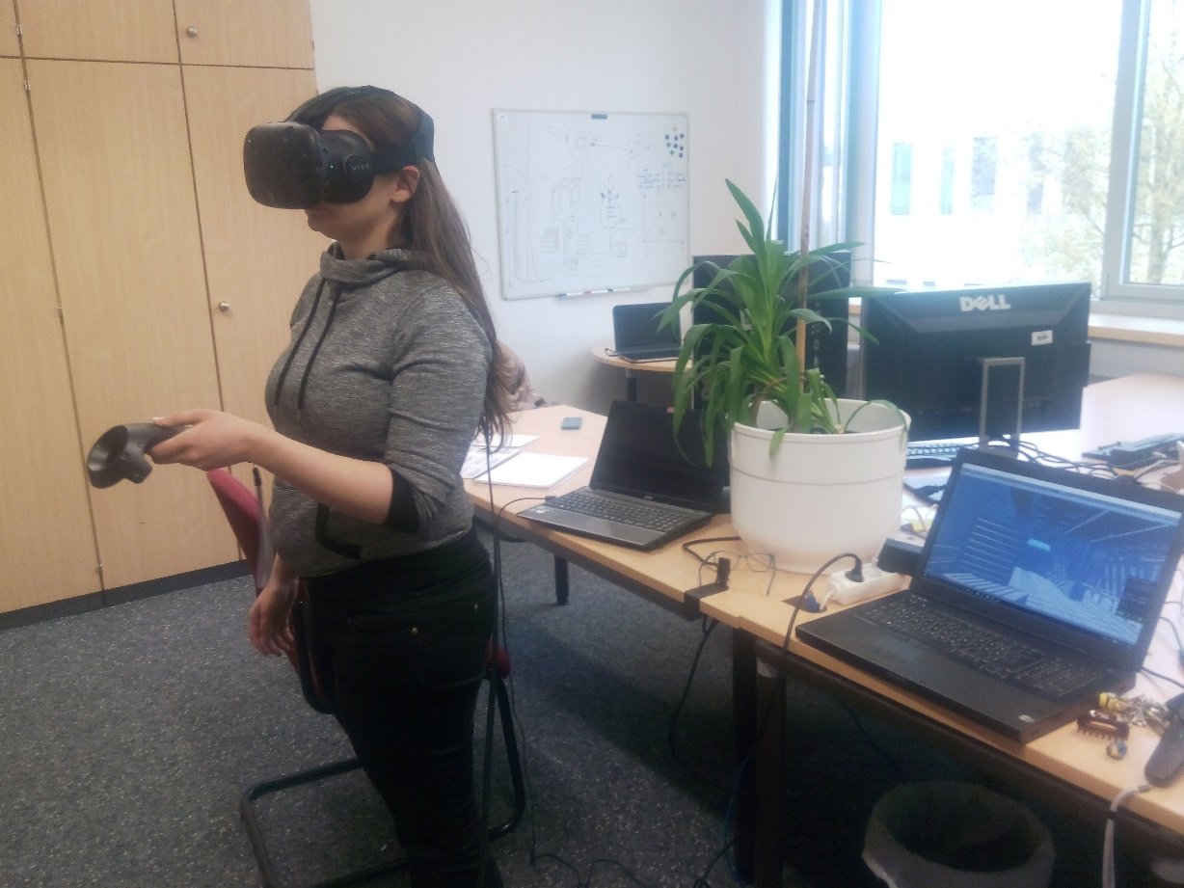
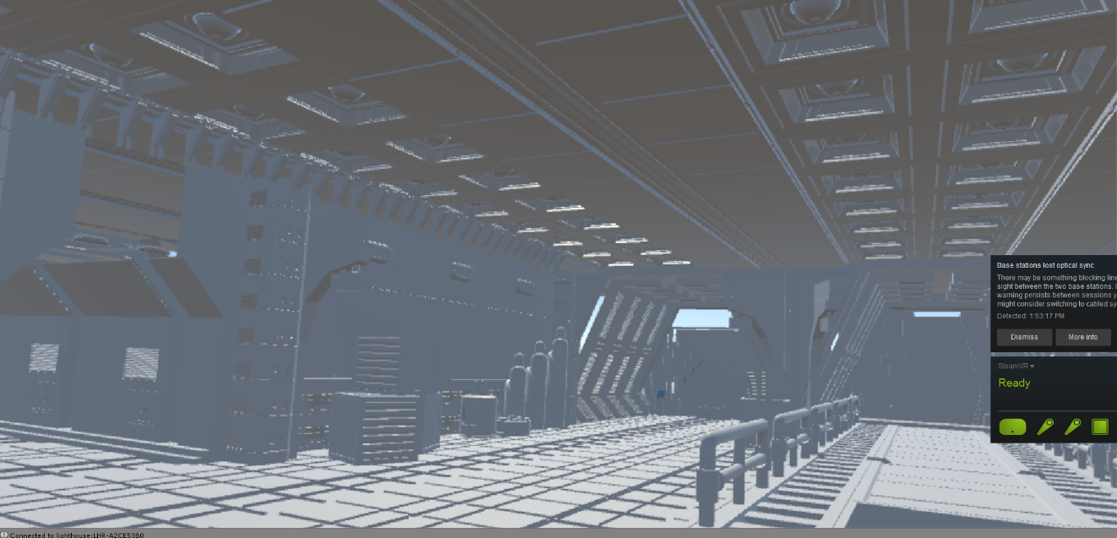
Setup mit HTC Vive
Unity
Pro Builder

Slide 6
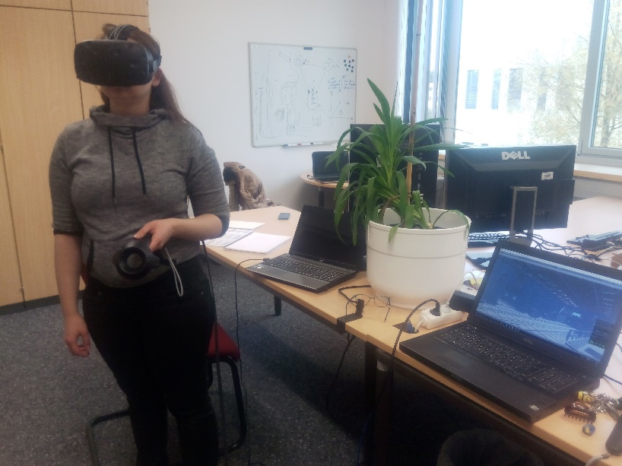
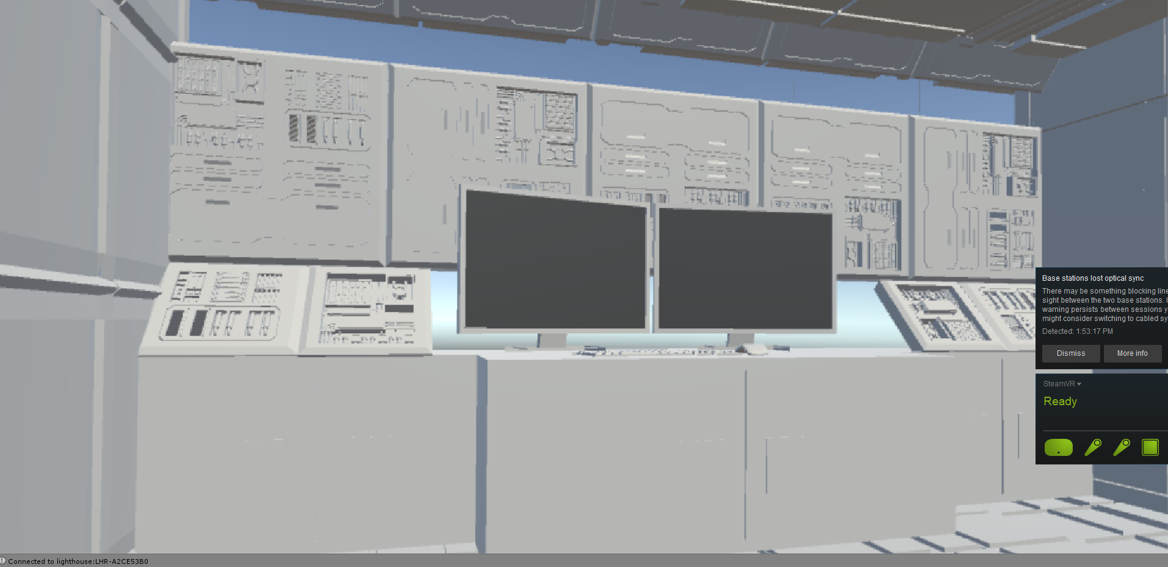
Vive-Teleporter (ersetzt durch Newton VR)
The Lab Renderer

Slide 7
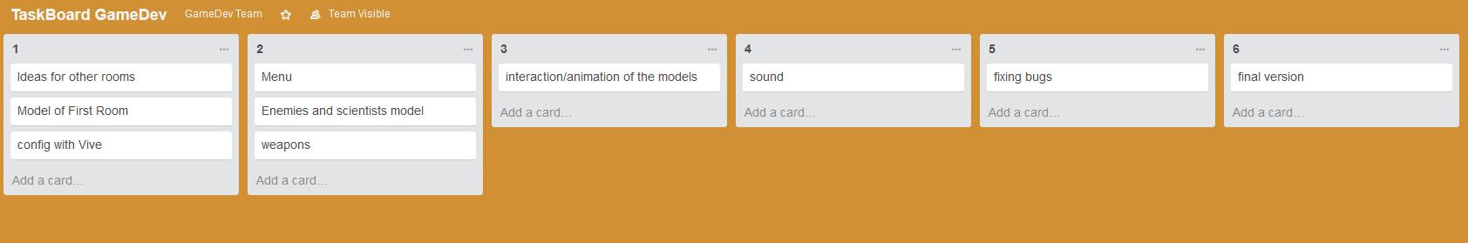
Unser Taskboard
!!! Zu aktualisieren

